Slide 1
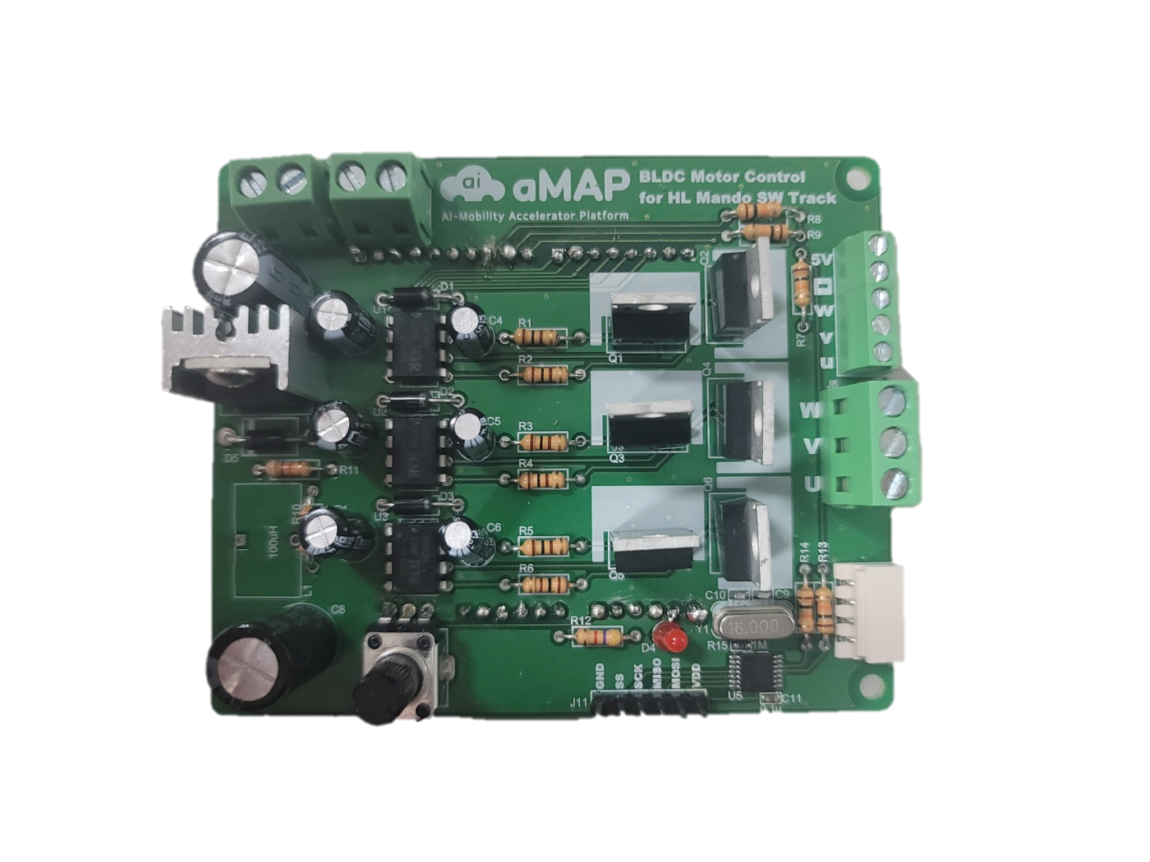
BLDC 모터 제어기 부품 기능 요약
HL 만도 소프트웨어 트랙 3기 최정훈

Slide 2
목차
저항
캐패시터
다이오드
일반 다이오드
발광 다이오드
FET_N
IR2104
커넥터
4핀 커넥터
스크류 터미널 블록
LM2576-ADJ
가변저항
크리스탈 오실레이터

Slide 3
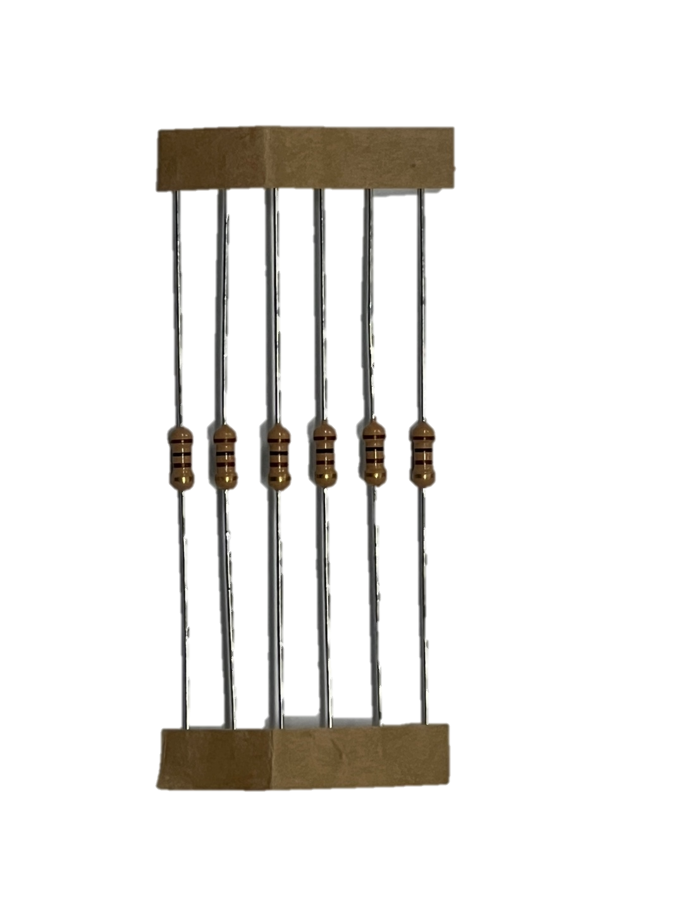
1. 저항
저항은 전기회로에서 전류의 흐름을 제한하는 역할을 한다.
전기 에너지를 열로 변환하며 소모되며, 저항 값은 재료의
특성과 회로 구성에 따라 결정된다.
사용된 저항 : 4.7k, 10k, 100R, 9.1k, 1.2k

Slide 4
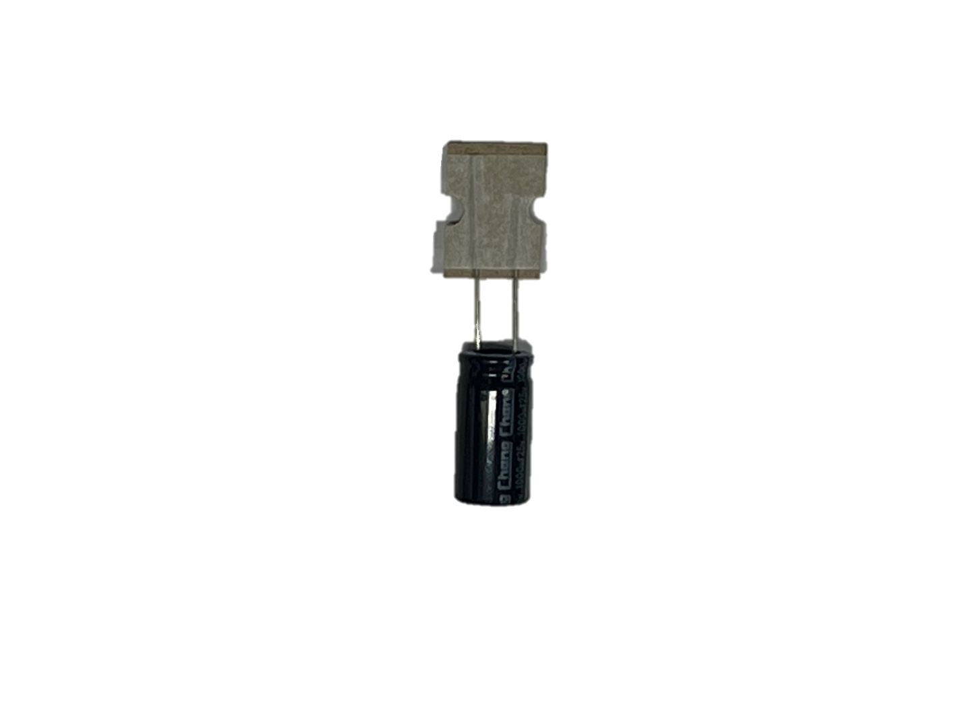
2. 캐패시터
캐패시터는 전기 에너지를 저장하고 방출하는 장치다.
두 개의 전기적으로 충전된 판 사이에 절연체인 전해질을 두어
전하를 저장하며, 전기적인 신호의 통과를 막는 역할을 한다.
사용된 커패시터 : 47uF/50V, 2.2uF/50V, 220uF/63V, 1000uF/25V

Slide 5
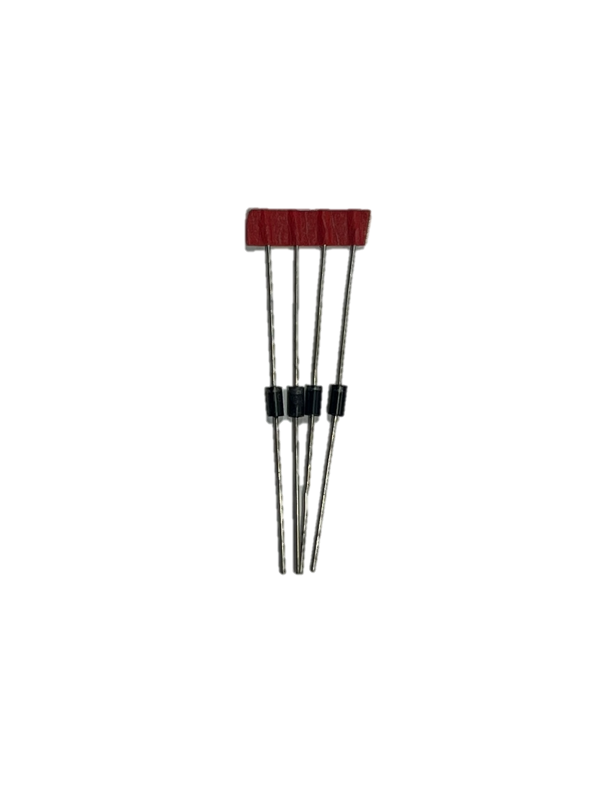
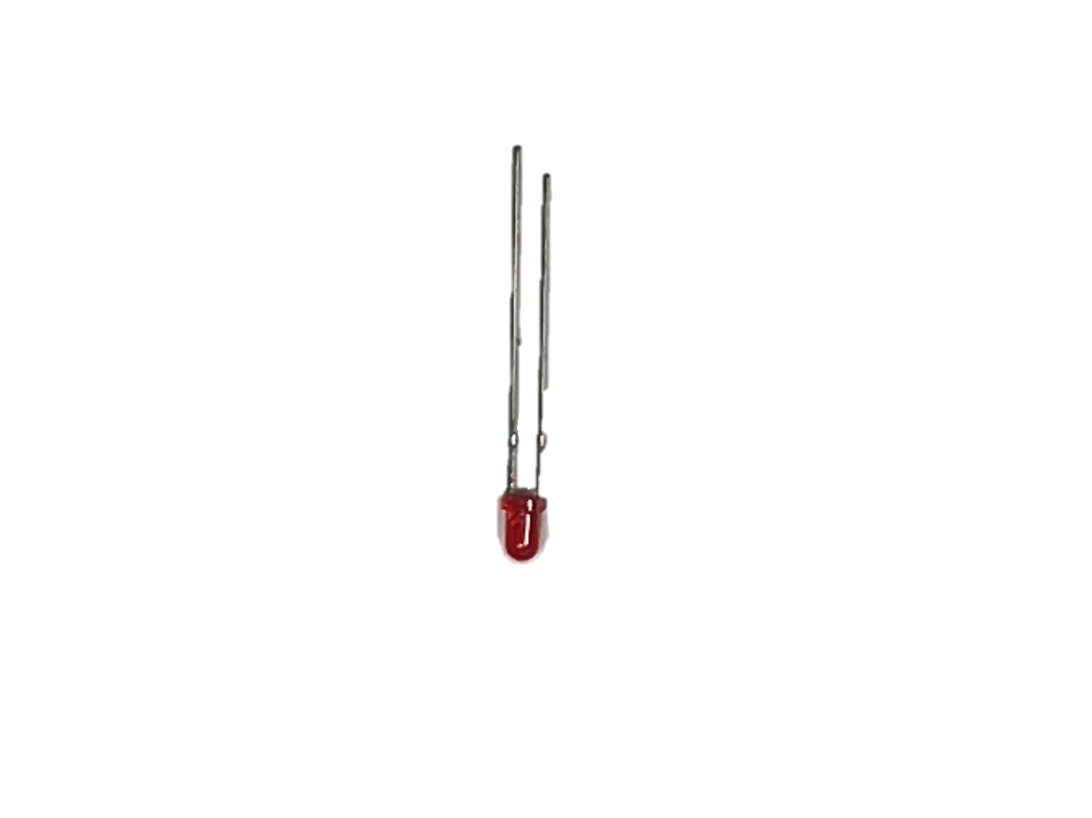
3. 다이오드
일반 다이오드
다이오드는 전기회로에서 일방향으로 전류를 통과시키는
반도체 소자로, 양방향 전류 흐름을 막는 역할을 한다.
발광 다이오드(LED)는 전류가 흐를 때 빛을 발생시키는
특별한 종류의 다이오드다.
발광 다이오드

Slide 6
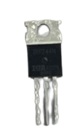
4. FET_N
FET_N은 Field-Effect Transistor의 N채널 형태를 가리키며,
N채널 MOSFET라고도 불린다.
게이트 전압에 의해 전도도가 조절되는 반도체 소자로,
N채널에 음극 전압을 가하면 전류가 흐를 수 있도록 합니다

Slide 7
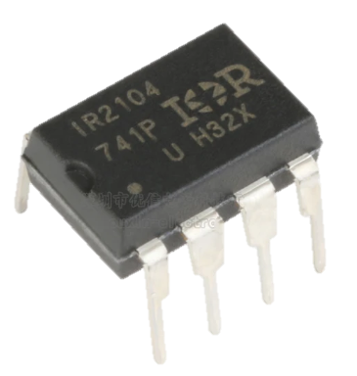
5. IR2104
저전압 신호로 고전압과 고전류를 제어하는 데 사용된다.
주로 다단식 저전압 드라이버로서, MOSFET, IGBT 등의
스위칭 소자를 제어하고, 전력 변환, 모터 제어 등에 사용된다.

Slide 8
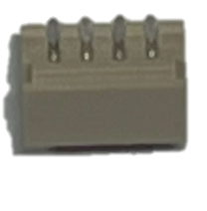
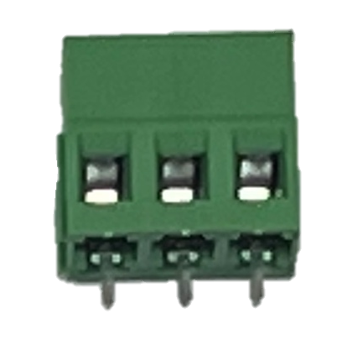
6. 커넥터
4핀 커넥터
커넥터는 핀, 소켓, 잭 등의 형태로 구성되며,
플러그와 소켓이 서로 맞물려 전기 신호, 데이터,
전원 등을 전달한다.
스크류 터미널 블록

Slide 9
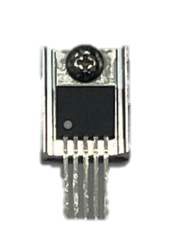
7. LM2576-ADJ
입력 전압을 낮춰서 안정된 출력 전압을 생성하는데
사용된다.
M2576-ADJ는 출력 전압을 조정할 수 있는
가변형(Variable) 레귤레이터이다.

Slide 10
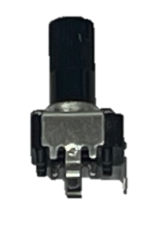
8. 가변저항
가변저항은 전기 회로에서 전기 저항 값을 조절할 수
있는 저항기다.
가변저항은 회로의 전류, 전압, 신호 레벨 등을 조절하거나
조정하는데 사용된다.

Slide 11
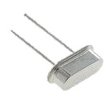
9. 크리스탈 오실레이터
크리스탈 오실레이터는 정확한 주파수를 생성하는 기기로,
크리스탈을 사용하여 안정한 클럭 신호를 발생시킨다.
이를 통해 디지털 시스템에서 신호 타이밍을 동기화하고
데이터를 처리할 수 있다.

